Slide 1
Oddělování složek ze směsi
Vypracovala: Mgr. Miroslava Komárová

Slide 2
EU V-2 Ch8 Miroslava Komárová ZŠ Zákupy
Název: oddělování složek ze směsi
Cíl: seznámení se s učivem o oddělování složek ze směsi
Čas: 25 - 30 minut
Pomůcky: interaktivní tabule

Slide 3
Princip
Na základě různých vlastností látek je lze jednotlivě oddělit
Metody: přebírání (separování)
usazování (sedimentace)
destilace
filtrace
krystalizace
odpařování
sublimace

Slide 4
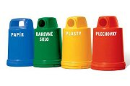
Přebírání
Oddělování složek pevného skupenství
Např.: třídění odpadu
Notes:
Obrázek: http://cpshop.webshops.cz/kontejnery-a-popelnice-nadoby-na-trideny-odpad-c-40_318.html

Slide 5
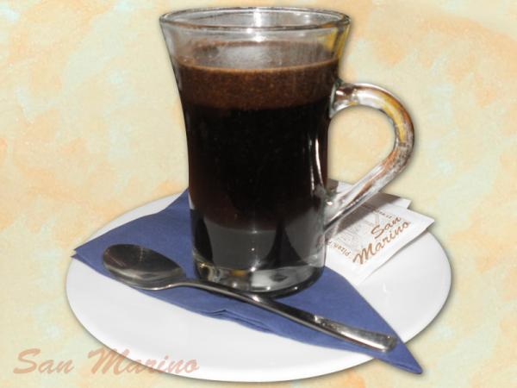
Usazování
Oddělování složek závislé na různé hustotě látek
Např.: čištění vody, vaření turecké kávy

Slide 6
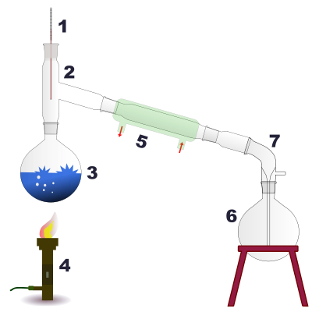
Destilace
Oddělování složek stejnorodé směsi závislé na různé teplotě varu
Např.: výroba alkoholických nápojů, destilované vody
Notes:
Obrázek: http://cs.wikibooks.org/wiki/V%C3%BDroba_alkoholick%C3%BDch_n%C3%A1poj%C5%AF

Slide 7
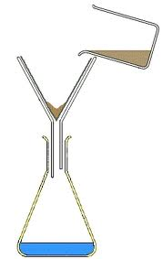
Filtrace
Oddělování pevné látky od kapalné
Přečištěná kapalina = filtrát
Např.: příprava sáčkového čaje, čištění vody ve vodárnách

Slide 8
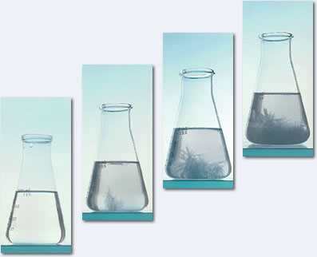
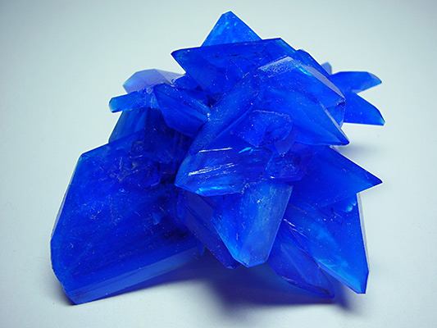
Krystalizace
Oddělování rozpuštěné složky – pevná složka se vyloučí v podobě krystalů
Např.: výroba cukru, sůl z mořské vody
Notes:
Obrázek: http://www.reciprocalnet.org/edumodules/crystallization/index.html

Slide 9
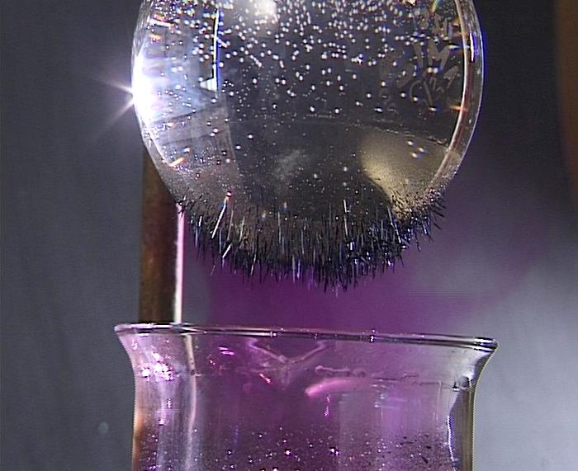
Sublimace
Přechod z pevného skupenství rovnou do plynného a naopak
Např.: čištění jódu

